Slide 1




DYNX - HPRT
R&D - Propulsión
Programa Flammam
Seminario técnico
Diseño y manufactura de motores cohete de propelente solido simples y en metal
29 de mayo del 2025, Pedro de Alba S/N, Niños Héroes, Ciudad Universitaria, 66455 San Nicolás de los Garza, N.L.
Notes:
Workshop por la tarde -> es mas como un “taller para entrenamiento” tipo laboratorio y tmb vemos ejercicios
Seminario por la mañana -> vemos la teoría con un poco más de profundidad de porque suceden los fenómenos pero de manera condensada

Slide 2
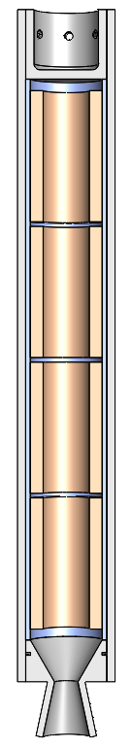
Agenda
Meeting US
Antecedentes
Modulo 1. Fundamentos
Modulo 2. Teoría de toberas y relaciones termodinámicas
Break
Modulo 3. MCS (SRM) términos y fundamentos
Modulo 4. Combustión y propelentes
Break
Modulo 5.MCS componentes y diseño
Modulo 6, Caso de estudio e introducción al Workshop
Notes:
Antecedentes: Cuenta la historia y el contexto
Marco Teórico: Explica los conceptos y teorías
Estado del Arte: Analiza qué se ha investigado

Slide 3
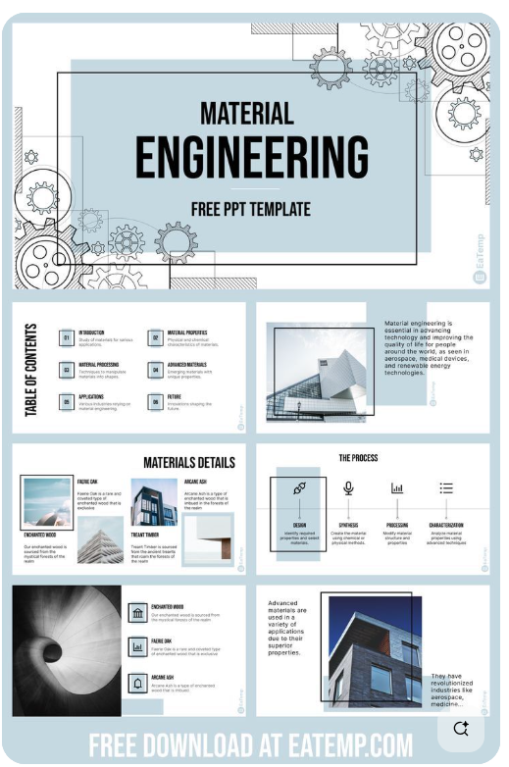
Meeting US
Problemática
El performance del vehículo se puede ver afectado en condiciones de vuelo, ya que la caracterización del motor es no instalado.
Solución
Estudio teórico y experimental modelando el comportamiento de los gases de combustión ante rotaciones y aceleraciones muy altas.

Slide 4
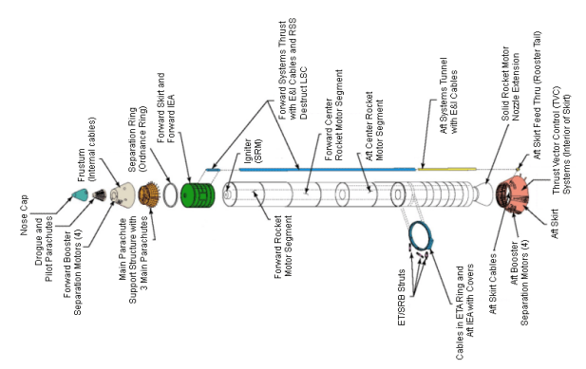








Antecedentes
Los primeros SRM (motores de cohete de combustible sólido) fueron usados por los chinos hace 2000 años en fuegos artificiales.
Poca precisión debido a la falta de buenos propelentes.
Entre 1890 y 1940, los propelentes sólidos (SP) fueron considerados para vuelos espaciales, pero se desarrolló un progreso significativo más durante la Segunda Guerra Mundial.
La propulsión de cohetes sólidos moderna comenzó cuando Jack Parsons inventó el SRM compuesto moldeable (castable composite) en 1942.
Organizaciones certificadoras
Competencias relevantes

Slide 5
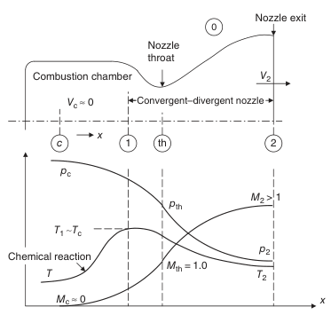

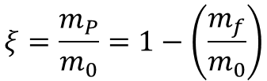

Marco Teórico
Impulso específico:
“Bateria” del motor
Relación de masa:
$$I_{s}=\frac{I_{t}}{m_{P}g}$$
Velocidad efectiva de salida:
Velocidad de salida de gases de comb.
$$ξ=\frac{m_{P}}{m_{0}}=1−\left(\frac{m_{f}}{m_{0}}\right)$$
$$c=g_{0}I_{s}=V_{2}+\frac{(p_{2}−p_{0})A_{2}}{\dot{m_{P}}}$$
(Richard Nakka)
(Fahroki, 2014, p. 829)
Notes:
A large value of propellant mass fraction is desirable as it indicates an efficient use of system mass on the rocket that is directly responsible for thrust production.

Slide 6
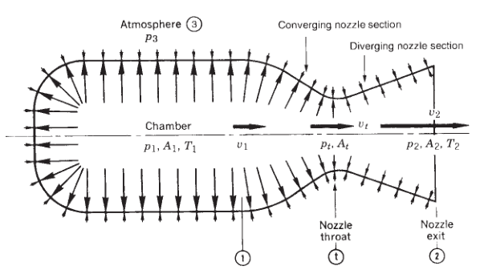
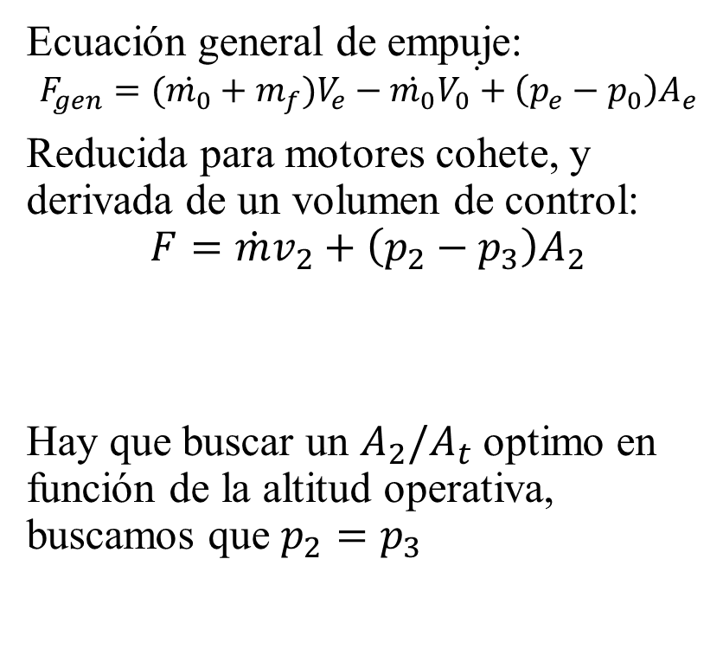
Marco Teórico
Ecuación general de empuje:
$$F_{gen}=(\dot{m_{0}}+\dot{m_{f})V_{e}−\dot{m_{0}}V_{0}+\left(p_{e}−p_{0}\right)A_{e}}$$
Reducida para motores cohete, y derivada de un volumen de control:
$$F=\dot{m}v_{2}+\left(p_{2}−p_{3}\right)A_{2}$$
Hay que buscar un $A_{2}/A_{t}$ optimo en función de la altitud operativa, buscamos que $p_{2}=p_{3}$
Empuje por momentum
Empuje por diferencia de presión
(Sutton & Biblarz, 2017, p. 32)
Notes:
A large value of propellant mass fraction is desirable as it indicates an efficient use of system mass on the rocket that is directly responsible for thrust production.

Slide 7

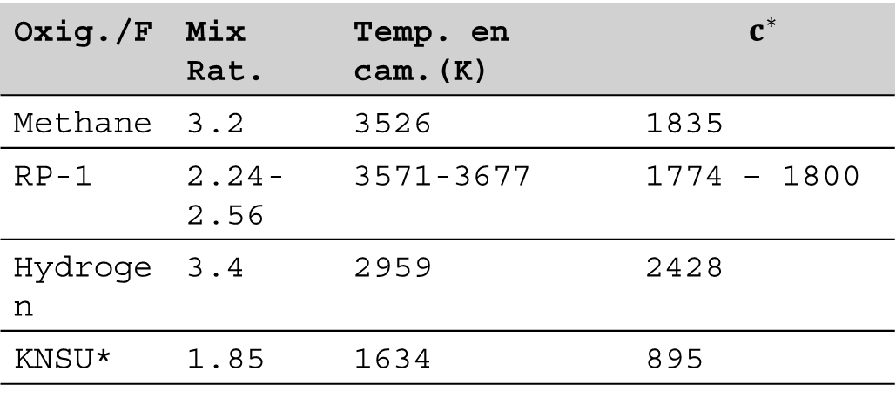

Marco Teórico
Velocidad característica:
$$c^{∗}=\frac{p_{1}A_{t}}{{\dot{m}}_{P}}=\sqrt{γR_{P}T_{c}}$$
Eficiencia de combustión del proceso, que tan rápido se generan los gases de combustión.
Si tuviésemos un volumen de control estándar con un orificio (Este siendo el área de garganta, $A_{t})$ el combustible con mayor reacción de combustión tendría velocidades características mayores.
Menos eficiente
Oxig./F | Mix Rat. | Temp. en cam.(K) | $$c^{∗}$$
Methane | 3.2 | 3526 | 1835
RP-1 | 2.24-2.56 | 3571-3677 | 1774 – 1800
Hydrogen | 3.4 | 2959 | 2428
KNSU* | 1.85 | 1634 | 895
RP-1
Mas eficiente
Hydrogen
(Fahroki, 2014, p. 834)
(Richard Nakka) propelente sólido*
Notes:
A large value of propellant mass fraction is desirable as it indicates an efficient use of system mass on the rocket that is directly responsible for thrust production.f

Slide 8
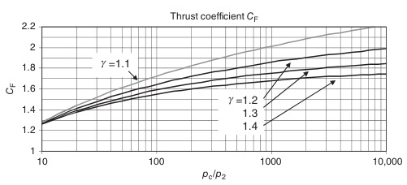
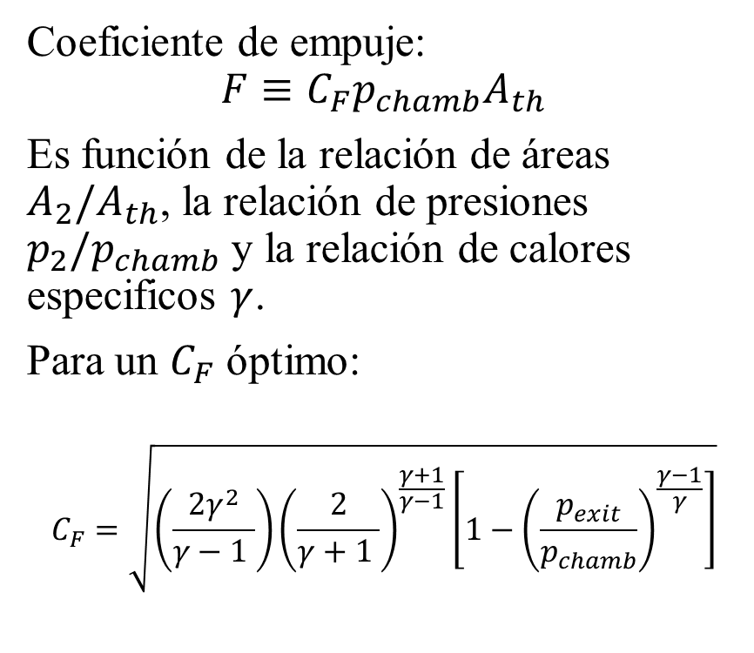

Marco Teórico
Coeficiente de empuje:
$$F≡C_{F}p_{chamb}A_{th}$$
Es función de la relación de áreas $A_{2}/A_{th}$, la relación de presiones $p_{2}/p_{chamb}$ y la relación de calores especificos $γ$.
Para un $C_{F}$ óptimo:
$$C_{F}=\sqrt{\left(\frac{2γ^{2}}{γ−1 }\right){\left(\frac{2}{γ+1 }\right)}^{\frac{γ+1}{γ−1}}\left[1−{\left(\frac{p_{exit}}{p_{chamb}}\right)}^{\frac{γ−1}{γ}}\right]}$$
Cuando la eficiencia térmica se acerca a 1, podemos tener el coef. de empuje máximo:
$$C_{F}=\sqrt{\left(\frac{2γ^{2}}{γ−1 }\right){\left(\frac{2}{γ+1 }\right)}^{\frac{γ+1}{γ−1}}}$$
Ef. Térmica Ideal Brayton
(Fahroki, 2014, p. 832)
Notes:
A large value of propellant mass fraction is desirable as it indicates an efficient use of system mass on the rocket that is directly responsible for thrust production.

Slide 9
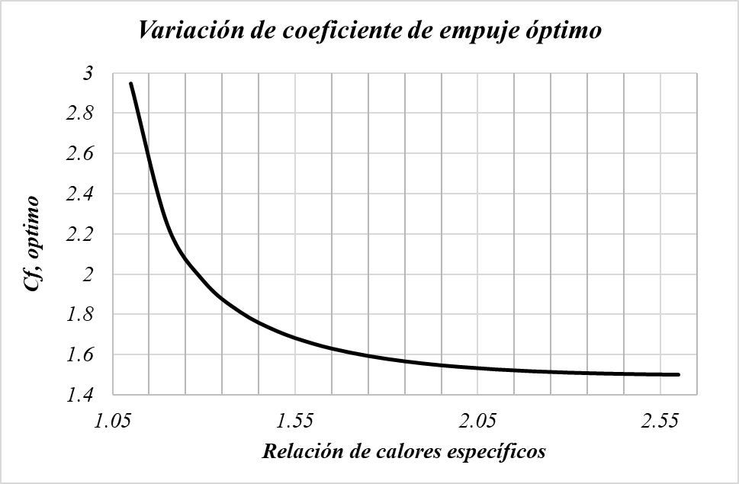
Marco Teórico
Notes:
A large value of propellant mass fraction is desirable as it indicates an efficient use of system mass on the rocket that is directly responsible for thrust production.

Slide 10
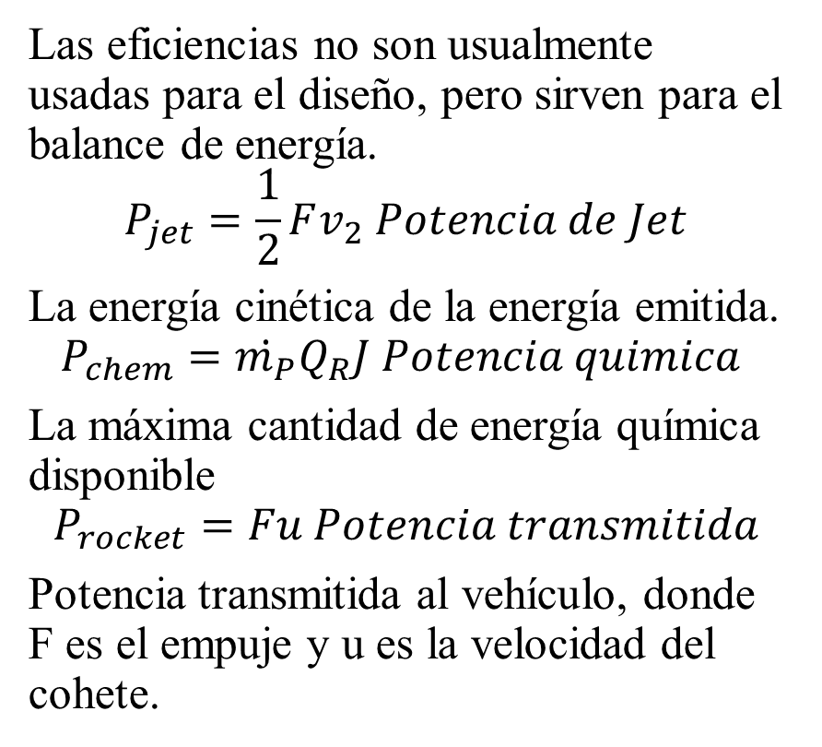
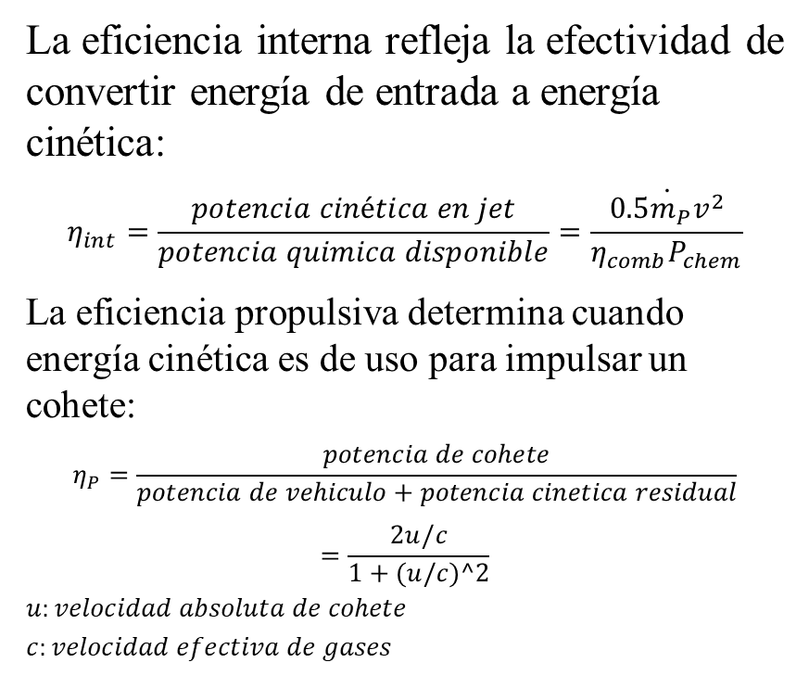
Marco Teórico
Las eficiencias no son usualmente usadas para el diseño, pero sirven para el balance de energía.
$$P_{jet}=\frac{1}{2}Fv_{2} Potencia de Jet$$
La energía cinética de la energía emitida.
$$P_{chem}=\dot{m_{P}}Q_{R}J Potencia quimica$$
La máxima cantidad de energía química disponible
$$P_{rocket}=Fu Potencia transmitida$$
Potencia transmitida al vehículo, donde F es el empuje y u es la velocidad del cohete.
La eficiencia interna refleja la efectividad de convertir energía de entrada a energía cinética:
$$η_{int}=\frac{potencia cinética en jet}{potencia quimica disponible}=\frac{\dot{0.5m_{P}v^{2}}}{η_{comb}P_{chem}}$$
La eficiencia propulsiva determina cuando energía cinética es de uso para impulsar un cohete:
$$η_{P}=\frac{potencia de cohete}{potencia de vehiculo+potencia cinetica residual}$$
$$=\frac{2u/c}{1+(u/c)^2}$$
$$u:velocidad absoluta de cohete$$
$$c:velocidad efectiva de gases$$
Notes:
En P_rocket, F es el empuje del sistema y u es la velocidad del vehiculo

Slide 11
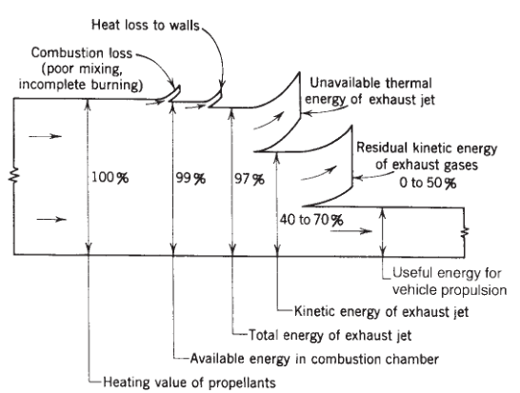
Marco Teórico
Distribución de energías
(Sutton & Biblarz, 2017, p. 37)
Notes:
En P_rocket, F es el empuje del sistema y u es la velocidad del vehiculo

Slide 12
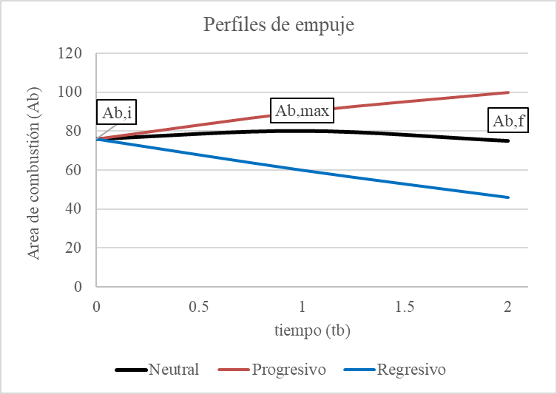
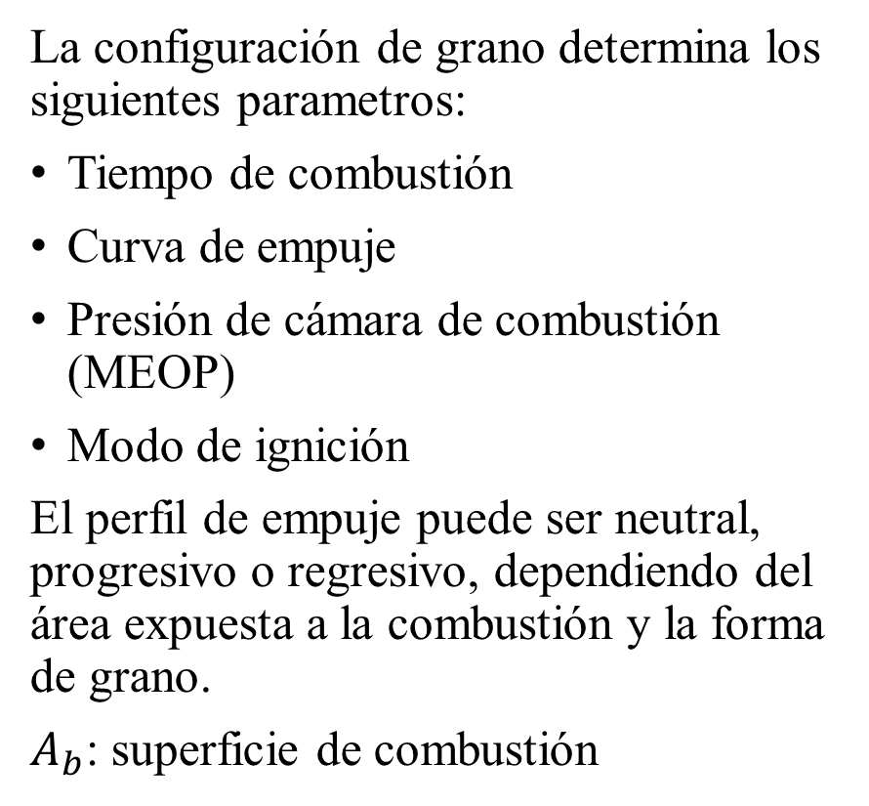
Marco Teórico
La configuración de grano determina los siguientes parametros:
Tiempo de combustión
Curva de empuje
Presión de cámara de combustión (MEOP)
Modo de ignición
El perfil de empuje puede ser neutral, progresivo o regresivo, dependiendo del área expuesta a la combustión y la forma de grano.
$A_{b}$: superficie de combustión
Bates o tubular
Barra y tubo
Estrella
End burning
Notes:
A large value of propellant mass fraction is desirable as it indicates an efficient use of system mass on the rocket that is directly responsible for thrust production.

Slide 13
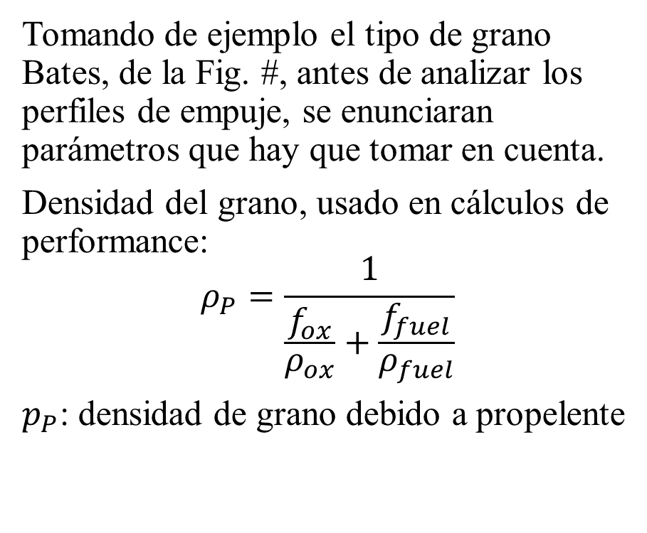
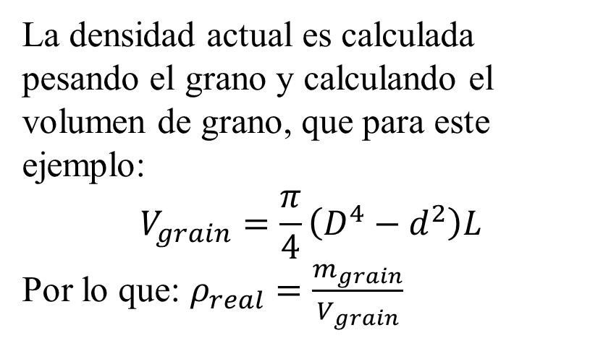



Marco Teórico
Tomando de ejemplo el tipo de grano Bates, de la Fig. #, antes de analizar los perfiles de empuje, se enunciaran parámetros que hay que tomar en cuenta.
Densidad del grano, usado en cálculos de performance:
$$ρ_{P}=\frac{1}{\frac{f_{ox}}{ρ_{ox}}+\frac{f_{fuel}}{ρ_{fuel}}}$$
$p_{P}$: densidad de grano debido a propelente
$$d_{in}$$
$$D_{out}$$
$$L_{grain}$$
La densidad actual es calculada pesando el grano y calculando el volumen de grano, que para este ejemplo:
$$V_{grain}=\frac{π}{4}\left(D^{4}−d^{2}\right)L$$
Por lo que: $ρ_{real}=\frac{m_{grain}}{V_{grain}}$

Slide 14
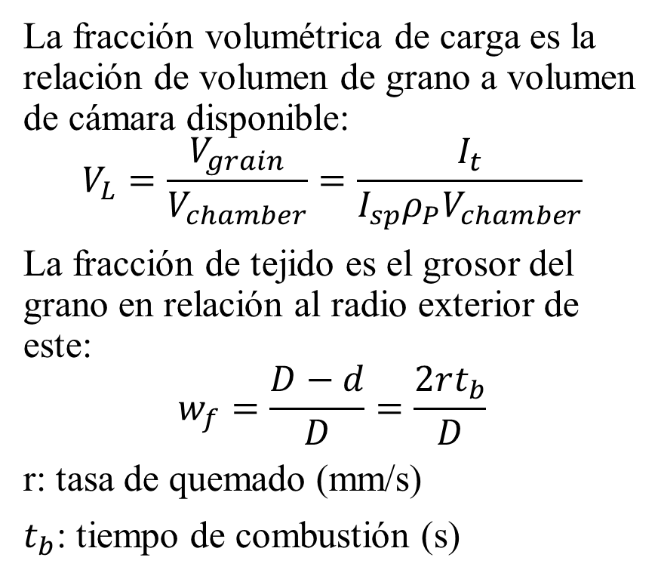
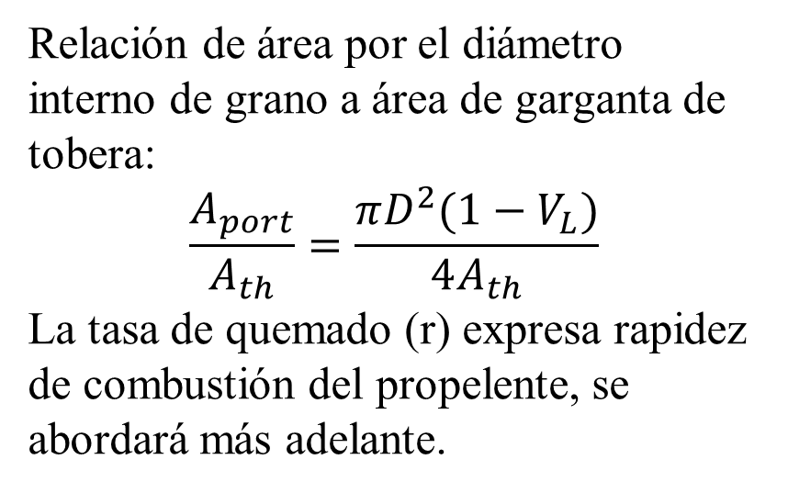
Marco Teórico
La fracción volumétrica de carga es la relación de volumen de grano a volumen de cámara disponible:
$$V_{L}=\frac{V_{grain}}{V_{chamber}}=\frac{I_{t}}{I_{sp}ρ_{P}V_{chamber}}$$
La fracción de tejido es el grosor del grano en relación al radio exterior de este:
$$w_{f}=\frac{D−d}{D}=\frac{2rt_{b}}{D}$$
r: tasa de quemado (mm/s)
$t_{b}$: tiempo de combustión (s)
$$d_{in}$$
$$D_{out}$$
$$L_{grain}$$
Relación de área por el diámetro interno de grano a área de garganta de tobera:
$$\frac{A_{port}}{A_{th}}=\frac{πD^{2}(1−V_{L})}{4A_{th}}$$
La tasa de quemado (r) expresa rapidez de combustión del propelente, se abordará más adelante.

Slide 15
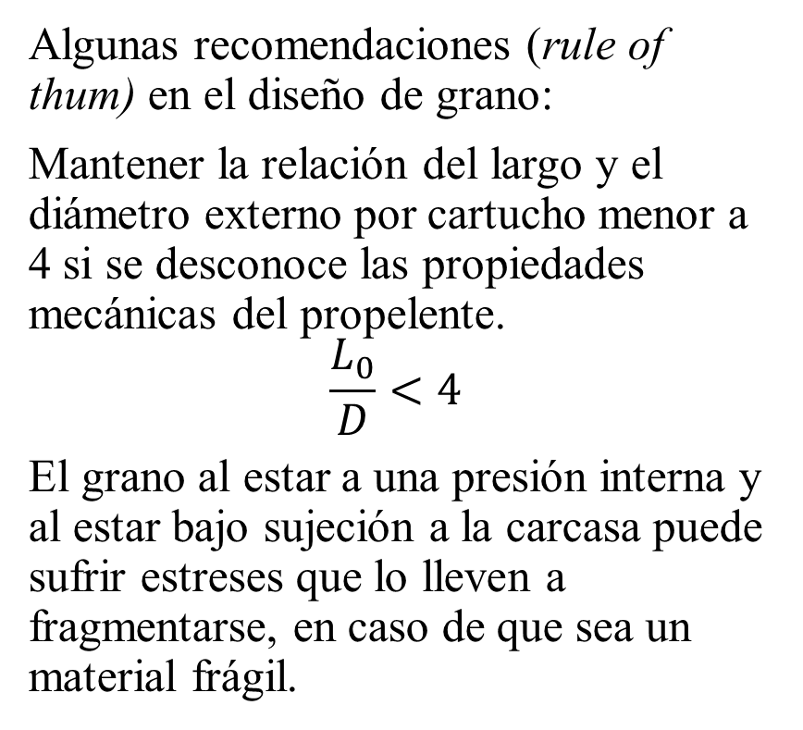
Marco Teórico
Algunas recomendaciones (rule of thum) en el diseño de grano:
Mantener la relación del largo y el diámetro externo por cartucho menor a 4 si se desconoce las propiedades mecánicas del propelente.
$$\frac{L_{0}}{D}<4$$
El grano al estar a una presión interna y al estar bajo sujeción a la carcasa puede sufrir estreses que lo lleven a fragmentarse, en caso de que sea un material frágil.
Estas fragmentaciones pueden ocasionar que el motor tenga un aumento de presión provocando la falla de la carcasa.
Al fragmentarse en pedazos más chicos, provoca que las aperturas brinden más superficie de combustión, cambiando el perfil de empuje.

Slide 16
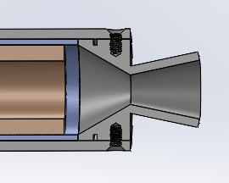
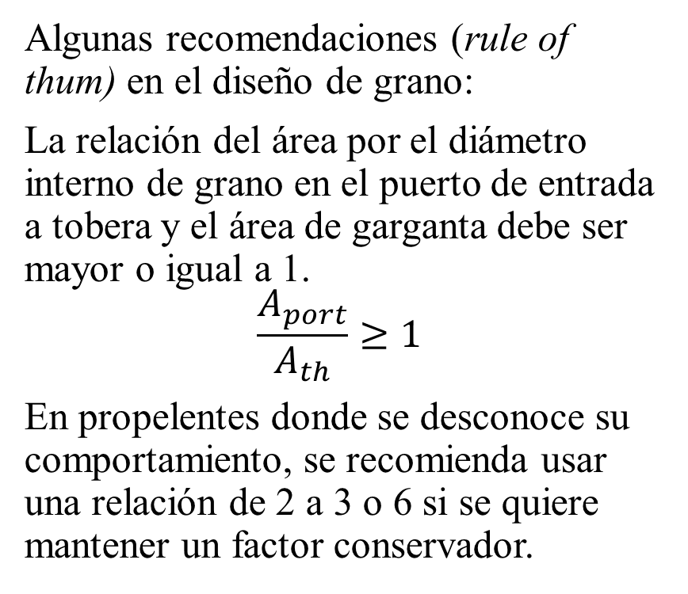
Marco Teórico
Área transversal interna del grano cercano a la tobera
Algunas recomendaciones (rule of thum) en el diseño de grano:
La relación del área por el diámetro interno de grano en el puerto de entrada a tobera y el área de garganta debe ser mayor o igual a 1.
$$\frac{A_{port}}{A_{th}}≥1$$
En propelentes donde se desconoce su comportamiento, se recomienda usar una relación de 2 a 3 o 6 si se quiere mantener un factor conservador.
La obstrucción de flujo en la entrada a tobera y la garganta puede llevar a la detonación del motor.

Slide 17
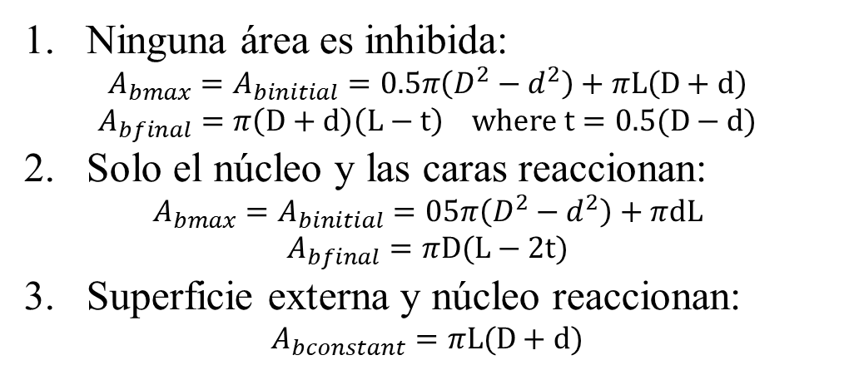
Marco Teórico
1
Retomando la geometría de la Fig. #, introduciremos las restricciones de combustión, las zonas marcadas en rojo, están inhibidas (no se da combustión):
2
Ninguna área es inhibida:
$$A_{bmax}=A_{binitial}=0.5π\left(D^{2}−d^{2}\right)+πL\left(D+d\right)$$
$$A_{bfinal}=π\left(D+d\right)\left(L−t\right) where t=0.5(D−d)$$
Solo el núcleo y las caras reaccionan:
$$A_{bmax}=A_{binitial}=05π\left(D^{2}−d^{2}\right)+πdL$$
$$A_{bfinal}=πD(L−2t)$$
Superficie externa y núcleo reaccionan:
$$A_{bconstant}=πL(D+d)$$
3

Slide 18
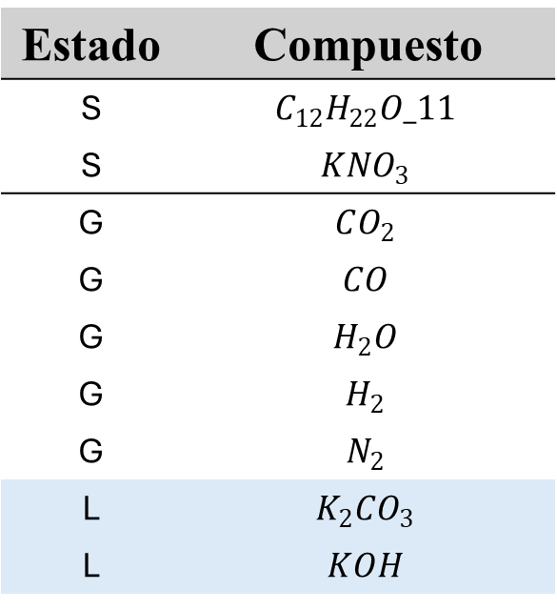
Marco Teórico
$$C_{12}H_{22}O_{11}+6.29KNO_{3}⇒3.80CO_{2}+5.21CO+7.79H_{2}O+3.07H_{2}+3.14N_{2}+3.0K_{2}CO_{3}+0.27KOH$$
reactivos
productos
Combustión
Tomando de ejemplo la combustión del propelente KNSU
Derivar la ecuación de combustión es complejo.
Primero se asume qué productos de combustión serán los resultantes.
Una vez asumidos, es determinar la cantidad molar que resultaran, a partir de los reactivos.
Estado | Compuesto
S | $$C_{12}H_{22}O_11$$
S | $$KNO_{3}$$
G | $$CO_{2}$$
G | $$CO$$
G | $$H_{2}O$$
G | $$H_{2}$$
G | $$N_{2}$$
L | $$K_{2}CO_{3}$$
L | $$KOH$$
Notes:
Derivation of the complete combustion equation is potentially the most complex step in the analysis of a rocket motor. The propellant is burned, at (assumed) constant pressure, and forms a set of molecular products that are in thermal and chemical equilibrium with each other. The first step is to assume what the products of combustion might be. For propellants containing only carbon, oxygen, hydrogen, and nitrogen (C,H,O & N) there are (at least) twelve possible products -- carbon, carbon dioxide, carbon monoxide, hydrogen, steam, oxygen, nitrogen, nitric oxide as well as the dissociation products H, O, N and OH. If the propellant contains metallic elements such as potassium (K), sodium (Na), or aluminum (Al), or contains Chlorine (Cl) , this will result in condensed (liquid or solid) products of combustion, such as potassium carbonate, (or sodium equivalents), aluminum oxide or potassium chloride (KCl).

Slide 19
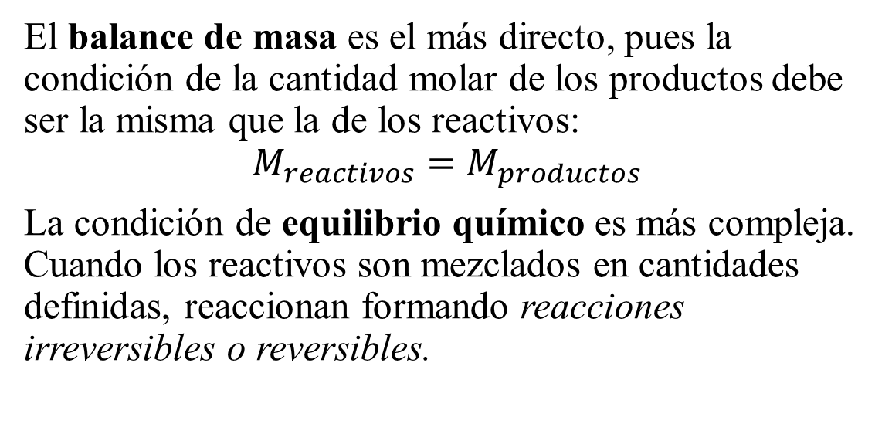

Marco Teórico
$$C_{12}H_{22}O_{11}+6.29KNO_{3}⇒3.80CO_{2}+5.21CO+7.79H_{2}O+3.07H_{2}+3.14N_{2}+3.0K_{2}CO_{3}+0.27KOH$$
reactivos
productos
El balance de masa es el más directo, pues la condición de la cantidad molar de los productos debe ser la misma que la de los reactivos:
$$M_{reactivos}=M_{productos}$$
La condición de equilibrio químico es más compleja. Cuando los reactivos son mezclados en cantidades definidas, reaccionan formando reacciones irreversibles o reversibles.
$$KNSU⇒ es irreversible$$
$$2H_{2}+O_{2}⇔2H_{2}O es reversible$$

Slide 20
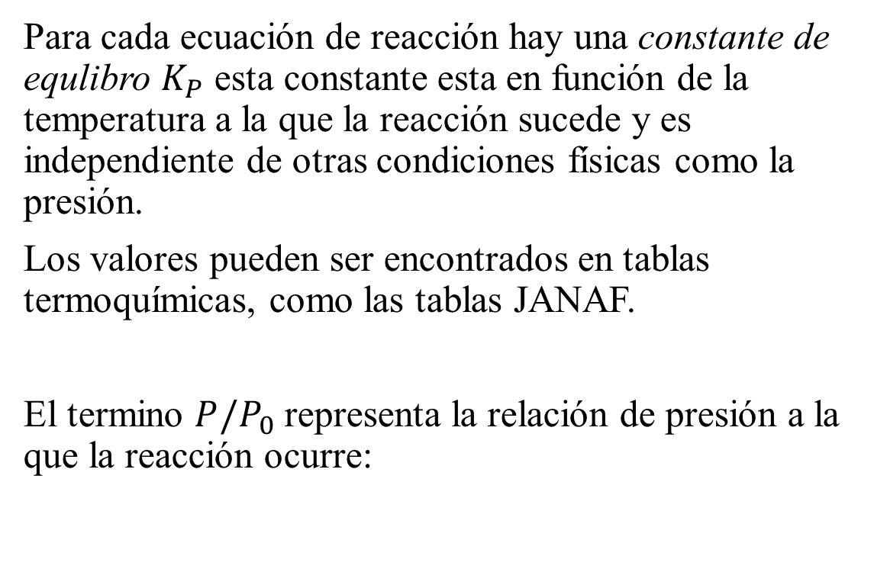
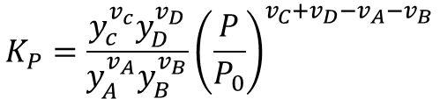

Marco Teórico
Para cada ecuación de reacción hay una constante de equlibro $K_{P}$ esta constante esta en función de la temperatura a la que la reacción sucede y es independiente de otras condiciones físicas como la presión.
Los valores pueden ser encontrados en tablas termoquímicas, como las tablas JANAF.
El termino $P/P_{0}$ representa la relación de presión a la que la reacción ocurre:
Para una reacción general reversible
$$v_{A}A+v_{B}B⇔v_{C}C+v_{D}D$$
La ecuación de equilibrio químico dice:
$$K_{P}=\frac{y_{c}^{v_{c}}y_{D}^{v_{D}}}{y_{A}^{v_{A}}y_{B}^{v_{B}}}{\left(\frac{P}{P_{0}}\right)}^{v_{C}+v_{D}−v_{A}−v_{B}}$$

Slide 21
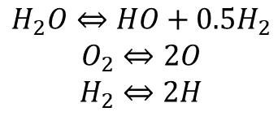
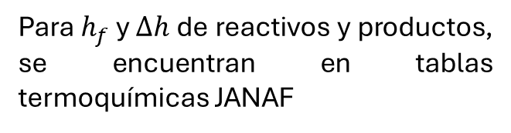
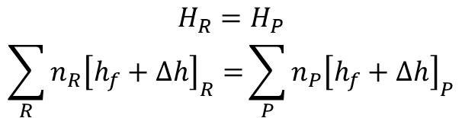
Marco Teórico
El equilibrio de los gases de combustión cambia significativamente con la temperatura. A temperaturas muy altas (superiores a 3000 K), los productos se disocian debido a la energía térmica, formando componentes más simples o átomos individuales.
Bajo la suposición de combustión adiabática y sin cambios en energía potencial o cinética, la ley de conservación de la energía establece que la entalpía de los reactivos es igual a la entalpía de los productos, comenzando con el balance de energía:
$$H_{2}O⇔HO+0.5H_{2}$$
$$O_{2}⇔2O$$
$$H_{2}⇔2H$$
$$H_{R}=H_{P}$$
$$\sum_{R}{n_{R}{\left[h_{f}+Δh\right]}_{R}=}\sum_{P}{n_{P}{\left[h_{f}+Δh\right]}_{P}}$$
El cambio de entalpia se mide desde una temperatura de referencia (298 K)
Para $h_{f}$ y $Δh$ de reactivos y productos, se encuentran en tablas termoquímicas JANAF
Libro del Web de Química del NIST
Notes:
Análisis de balance de energía y temperatura de flama para KNSU

Slide 22
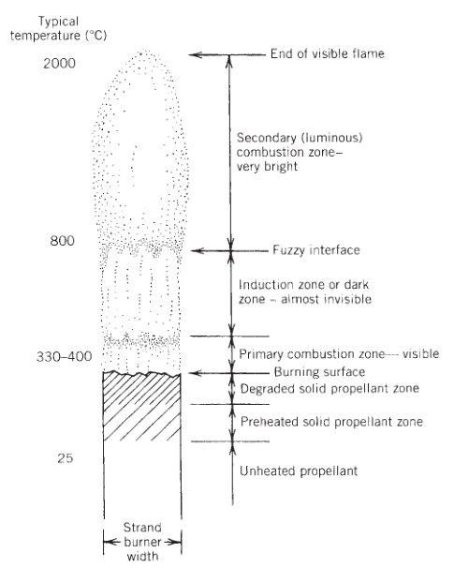
Marco Teórico
Las pruebas en strand burners, dispositivos que se abordarán más adelante, se observa físicamente el siguiente comportamiento:
Los propelentes de doble base presentan una zona brillante de combustión separada de la superficie, con una zona oscura intermedia que disminuye con la presión. La tasa de combustión aumenta con mayor transferencia de calor.
(Sutton & Biblarz, 2017, p. 538)
Notes:
Análisis de balance de energía y temperatura de flama para KNSU

Slide 23
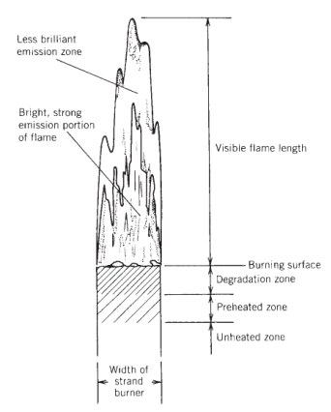
Marco Teórico
Las pruebas en strand burners, dispositivos que se abordarán más adelante, se observa físicamente el siguiente comportamiento:
Los propelentes de doble base presentan una zona brillante de combustión separada de la superficie, con una zona oscura intermedia que disminuye con la presión. La tasa de combustión aumenta con mayor transferencia de calor.
En cambio, los propelentes compuestos como AP/Al/HTPB muestran una llama unida a la superficie, sin zona oscura, con combustión más caótica y tridimensional.
(Sutton & Biblarz, 2017, p. 538)
Notes:
Análisis de balance de energía y temperatura de flama para KNSU

Slide 24
Marco Teórico
Tasa de quemado:

Slide 25
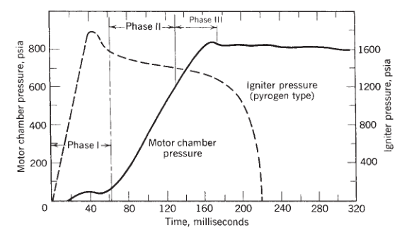
Marco Teórico
La secuencia de encendido de un motor cohete sólido incluye tres fases:
Fase I: retraso de ignición, desde la señal al encendedor hasta que parte del grano comienza a quemar.
Fase II: propagación de la llama sobre toda la superficie del propulsor.
Fase III: llenado de la cámara hasta alcanzar presión y flujo másico en equilibrio.
(Sutton & Biblarz, 2017, p. 541)
Notes:
Análisis de balance de energía y temperatura de flama para KNSU

Slide 26
Marco Teórico
Presión de cámara:

Slide 27
Marco Teórico
Transferencia de calor:

Slide 28
Metodología – Puntos de diseño
Propuesta de motor H para uso en lanzamientos L1
MEOP, material, dimensiones inic. Propuestas prop. Mecánicas iniciales, safety factor, relación Kn y MEOP
empuje T/W, tiempo comb, fijar diámetros por material, propelente doc., ablativo, grafica Cf y masa de comb función MEOP
Condición de quemado, calculo de cartuchos para cobustion SS Kn necesario, grafica validación de Kn, grafica validación MEOP
Transf de calor y 2da it de diseño mecanico, validación de performance y coincidencia con propuesto
Diseño de tobera, grafica parámetros y optimización, Exp Rat
Uniones mecánicas (los tres tipos de fallas y que tornillo y N cant se escogio) y selladores (o-rings, sealants)

Slide 29
Metodología – Puntos de diseño
Condición de quemado, calculo de cartuchos para cobustion SS Kn necesario, grafica validación de Kn, grafica validación MEOP
Transf de calor y 2da it de diseño mecanico, validación de performance y coincidencia con propuesto
Diseño de tobera, grafica parámetros y optimización, Exp Rat
Uniones mecánicas (los tres tipos de fallas y que tornillo y N cant se escogio) y selladores (o-rings, sealants)

Slide 30
Metodología – Diseño a detalle
CAD literalmente
Simulaciones pendientes, complejas debido a gases de combustión y comp de boundary por flujo bifásico en material

Slide 31
Factibilidad – Manufactura
Método de manufactura por parte
Enfoque a tobera y uniones mecánicas
Dibujos finales

Slide 32
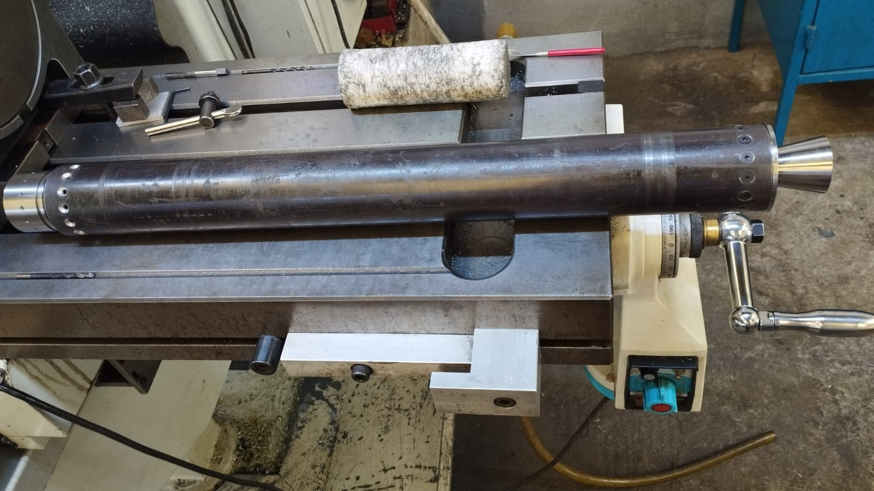
Factibilidad – Manufactura
Método de manufactura por parte
Enfoque a tobera y uniones mecánicas
Dibujos finales

